Slide 1
第三章 半导体中电子状态
大连理工大学微电子学院
张贺秋
Notes:
这一讲主要的内容是与半导体相关的基本概念。

Slide 2
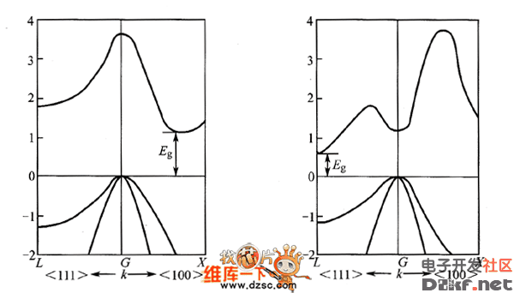


3.2价带、导带和禁带
E_{C}
能带简图：
E_{V}
间接带隙半导体
Si
Ge
1.12eV
0.67eV
$$$$
$$$$
大连理工大学 张贺秋
Notes:
半导体中的电子能级由于原子之间的相互作用，原子和原子之间的电子波函数发生交叠，从而使原子分立的能级分裂成一系列的能带。每个能带中电子的能级是分立的能级，但是能级和能级之间的能量差非常小，能量的变化可以看成是准连续变化。绘制半导体的能带一般有两种方式，一种是在实空间绘制能量变化情况，通常我们用导带底能级EC代替导带@，用价带顶能级EV代替价带@。这是能带简图@。在半导体中参与导电的粒子主要处于导带底附近和价带顶附近。在我们讨论能带中载流子时经常仅需在导带底和价带顶附近进行讨论。在第四章我们将分析导带中和价带中电子的分布情况，同学们将对此有更加清晰的认识。
另外一种表示能带的方式就是绘制能量E与电子状态，波矢k之间的关系曲线图。下面我们来看Si和Ge的能量和波矢k的关系图@。左侧为Si的E~k关系图，右侧为Ge的E~k关系图。观察这两种材料的E~k关系。图中高能量的E~k关系对应导带，能量低的对应价带。在这两个图中，横坐标的k值并不是同一个方向上，分别对应倒空间的 111方向和100方向。根据半导体能量偶对称性，当知道某一正方向E~k关系，也就知道了负方向E~k关系。硅和锗的倒格子是体心立方结构，在体心立方中从倒格子原点到八个顶点方向等价，就是111方向，从倒格子原点到立方体的面心方向是等价的就是100方向。观察Si和Ge的E~k关系图。在硅的导带@，导带的极小值，称为能谷，也就是导带底的位置在第一布里渊区内100方向的轴上。价带极大值@，也就是价带顶在k=0处。导带底和价带顶之间的能量差为禁带宽度，用Eg表示。在室温下Si的禁带宽度为1.12eV。Ge的导带底@在111方向的第一布里渊区边界处。价带顶在k=0处@。室温下，Ge的禁带宽度为0.67eV。如Si和Ge这样的半导体，价带顶和导带底的k值不相同，这样的半导体称为间接带隙半导体@。对于间接带隙半导体，如果电子在导带底和价带顶之间跃迁，那么k值发生变化，也就是电子准动量发生变化。根据半导体中电子的能量谱性质，当电子的状态k值经过晶格的对称变换，变换后，k值对应的电子状态和变换前k状态的电子具有相同的能量。K等于零处的能量只对应一个k状态，而k不等于零处的能级具有简并特性，简并度与晶格的点群对称性相关。而晶体倒格子的第一布里渊区具有晶体正格子和倒格子相同的点群对称性。下面我们考察一下Ge和硅倒格子的第一布里渊区，观察Si和Ge的导带极小值的简并度。或者说导带极小值对应的有几个能谷。

Slide 3

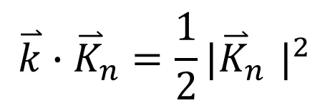


面心立方晶格的第一布里渊区
z
$$\overset{⃑}{k}$$
$$\overset{⃑}{k}∙{\overset{⃑}{K}}_{n}=\frac{1}{2}{|{\overset{⃑}{K}}_{n}^{}|}^{2}$$
X
$$\overset{⃑}{j}$$
y
<100>
L
$$\overset{⃑}{i}$$
x
<111>
大连理工大学 张贺秋
Notes:
硅和Ge晶体都是金刚石结构，其晶格都是面心立方格子，对应的倒格子是体心立方格子。倒格子的布里渊区是以倒格子的原点出发，做每个倒格矢的垂直平分面，由这些垂直平分面围起来的与原点最近的闭合空间为第一布里渊区。图中显示由八个正六角形和六个正四边形，共14个面围起来的空间为体心立方格子的第一布里渊区。倒格子的原点为体心上的倒格点。我们选定x,y,z方向@。那么等价的<100>方向@，也就是x方向，y方向，z方向，-x方向，-y方向和-z方向，共六个方向，等价的100方向与第一布里渊区的边界的交点，用大写字母X表示，在体心立方六个面的中点。Si的导带底极小值在第一布里渊区内的100方向，也就是有六个等效的导带底能谷，是六重简并的。等价的111方向@ ，也就是从原点到体心立方的八个顶点方向，111方向与第一布里渊区边界的交点，用大写字母L表示。Ge的能带极小值，即能谷所在位置就在111方向的L点上，即在111方向的第一布里渊区边界处。共有8个等价k值，对应这些电子的k状态具有相同的能量，即8重简并，有8个等效能谷。在第四章计算导带底和价带顶附近的有效状态密度时需要用到有效能谷数这个数值。请同学们在课后尝试画一下体心立方格子的第一布里渊区。

Slide 4
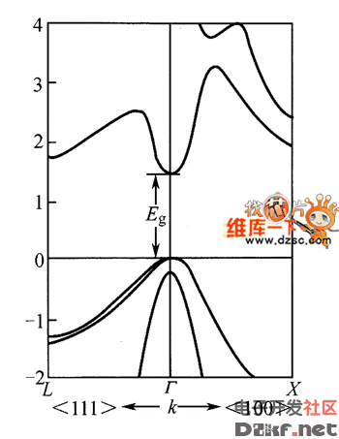
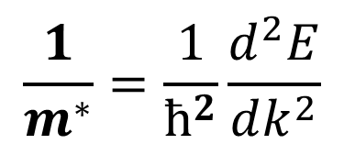
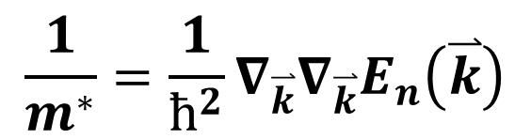
3.2价带、导带和禁带
GaAs
直接带隙半导体
$$\frac{1}{m^{∗}}=\frac{1}{ħ^{2}}∇_{\overset{⃑}{k}}∇_{\overset{⃑}{k}}E_{n}\left(\overset{⃑}{k}\right)$$
$$\frac{1}{m^{∗}}=\frac{1}{ħ^{2}}\frac{d^{2}E}{dk^{2}}$$
X
<100>
大连理工大学 张贺秋
Notes:
Ge和硅的导带底和价带顶不在同一个k值处，是间接带隙半导体。而如果半导体的导带底和价带顶在同一k值处，则为直接带隙半导体,如GaAs，GaN半导体。图中显示为GaAs半导体的E~k关系曲线，GaAs的导带底和价带顶都在k等于零处。室温下，禁带宽度为1.42eV。k等于零的倒空间原点一般用大写gama表示。在此考察一下导带极小值和价带极大值处的有效质量。有效质量的倒数张量为。如果只考虑固定方向上的有效质量，例如只考虑100方向的有效质量，则有效质量倒数张量简化为能量对k的二阶倒数。对于导带底，属于能谷，导带底处能量对k的一阶导数为零。而二阶导数，显然为大于零的数值。对于一维情况，在导带底处电子的有效质量大于零。对于价带顶，是价带的极大值处，对k的一阶导数为零，而对k的二阶倒数，是小于零的数值。即在价带极大值处电子的有效质量小于零。

Slide 5



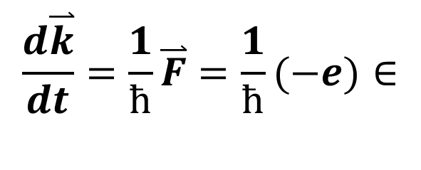
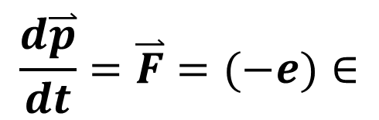
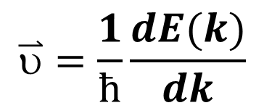

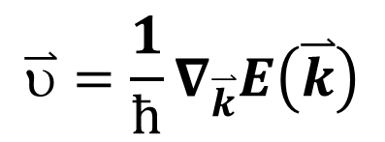



3.3（自由）载流子
$$E(k)$$
$$E(k)$$
υ
υ
υ
υ
$$k$$
$$k$$
$$∈$$
$$∈$$
$$\overset{⃑}{υ}=\frac{1}{ħ}∇_{\overset{⃑}{k}}E\left(\overset{⃑}{k}\right)$$
$$\frac{d\overset{⃑}{p}}{dt}=\overset{⃑}{F}=(−e)∈$$
$$\overset{⃑}{p}=ħ\overset{⃑}{k}$$
$$\overset{⃑}{υ}=\frac{1}{ħ}\frac{dE(k)}{dk}$$
$$\frac{d\overset{⃑}{k}}{dt}=\frac{1}{ħ}\overset{⃑}{F}=\frac{1}{ħ}(−e)∈$$
Notes:
半导体的一个特有的性质就是在半导体中参与导电的粒子有两种，一种是电子，一种是空穴。首先来考察哪些能带中的电子能够参与导电。在热平衡情况下，即半导体不受任何外界作用。假设考虑一维情况，如图所示，给出能量和波矢k之间的关系，由于能量具有倒格矢的周期性，我们只需要在第一布里渊区进行讨论。如果在一个能带中，能级没有完全被电子填充，也就是不满带。由于电子的填充满足包利不相容原理，以及能量的偶对称性，电子的填充状态也具有偶对称性，根据k状态下电子的平均速度公式@，在一维情况，电子的平均速度可以写为@，那么就可以知道，在正k，电子平均速度大于零，在-k，电子的平均速度小于零。并且正负k处的平均速度大小相同。则正负k状态的电子对电流的贡献总和为零。也就是在热平衡时，半导体中不存在电子的定向远动，总体上看，电子在不停的做无规则运动，总的电流为零。
现在施加正k方向的电场@。这时，电子受到恒定的外电场力，使电子的准动量发生变化@。又知道电子的准动量@，则电子的状态k在外电场力作用下向电场反方向移动，就是向-k方向变化，@则电子在能带中填充情况向负k方向移动。总体上看，在外电场作用下，电子产生了向左侧的定向远动，形成电流。
此时如果没有任何其他的作用，电子不断向负k移动，一旦有部分电子移动到第二布里渊区，根据能量的性质，相差倒格矢的波矢对应相同电子状态，则等同于在负k方向移动到第二布里渊区的电子从正k方向移动进入第一布里渊区。那么在某一时刻，向左的定向运动，就变成了向右的定向运动。那么进行长时间统计，电流为零。但是，实际上，无论是导体还是半导体在恒定的电场下，都具有稳定的电流。那么这又是什么原因呢？这就是我们要在第五章讲的内容，在电子导电过程中散射起到了非常重要的作用。当在电场的作用下，电子在运动过程中不断的与晶格的热振动或晶体中的缺陷发生相互作用，使电子的能量降低。这样总体上看，在电场的作用下，电子将定向的向电场的反方向运动，形成电流。
第二种情况@，如果能带是满带，也就是能带中所有能级上都填充了电子。此种情况，热平衡时，电子的平均运动综合看是无电流的。
而有电场时，左侧电子在电场作用下移动到第二布里渊区，等效于从右侧移回第一布里渊区，则电子的分布及电子的远动速度没有变化，综合来看，也是没有电流的。也就是说当能带是满带时，无论是否有外电场作用，对电流都没有贡献。就可以知道，在绝对零度，如果晶体最高被填充的能带是不满状态，有外电场时就能够导电，这就是金属材料。在绝对零度，如果最高被填充能带是满带，则有电场时也不导电。当升高温度，如果最高被填充的能带和其上的完全空着的能带之间的能量禁区比较小，那么在较低温度满带的电子在热振动作用下，电子有一定的几率跃迁到空能带中，则出现了不完全被填充的能带，两个能带中的电子在电场作用下能够参与导电，则是半导体。如果最高被填充的能带和其上的完全空着的能带之间的能量禁区比较大，那么即使在较高温度下，电子也不足以由热振动获得能量跃迁到空能带中，这样的晶体在外电场作用下电子对电流没有贡献，则是绝缘体。
但是，现在这个界限也被打破，这是由于杂质的引入；例如，金刚石，不掺入杂质时，是绝缘体。掺入杂质后，由于杂质的存在，使原本完全被填充的最高能量的满带出现了电子空位，或者使原本完全空着的最低能量的能带中出现了电子，则此时金刚石具有了半导体特性。

Slide 6


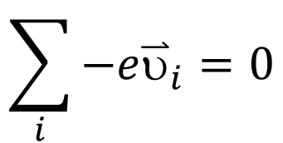
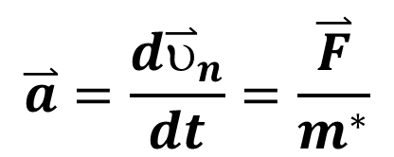
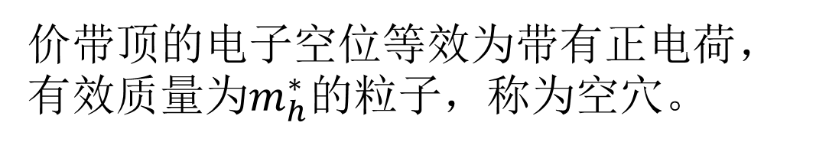
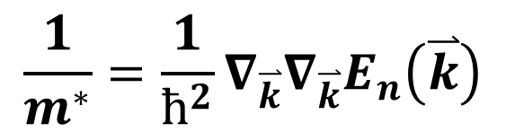


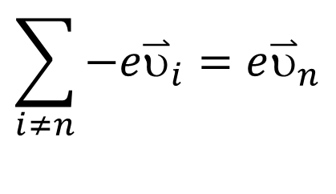
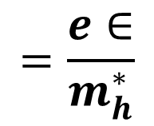
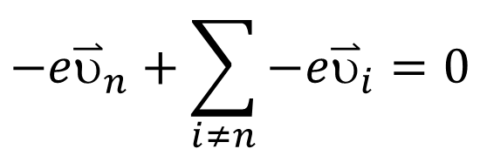
3.3（自由）载流子
$$\sum_{i}{−e{\overset{⃑}{υ}}_{i}}=0$$
⇒
$$−e{\overset{⃑}{υ}}_{n}+\sum_{i≠n}{−e{\overset{⃑}{υ}}_{i}}=0$$
E_{C}
$$\overset{⃑}{a}=\frac{d{\overset{⃑}{υ}}_{n}}{dt}=\frac{\overset{⃑}{F}}{m^{∗}}$$
$$\sum_{i≠n}{−e{\overset{⃑}{υ}}_{i}}=e{\overset{⃑}{υ}}_{n}$$
$$=\frac{e∈}{m_{h}^{∗}}$$
E_{g}
E_{V}
$\overset{⃑}{F}=$ $−e∈$
$$\frac{1}{m^{∗}}=\frac{1}{ħ^{2}}∇_{\overset{⃑}{k}}∇_{\overset{⃑}{k}}E_{n}\left(\overset{⃑}{k}\right)$$
$$<0$$
$$m_{h}^{∗}=−m^{∗}$$
$$>0$$
价带顶的电子空位等效为带有正电荷，有效质量为$m_{h}^{∗}$的粒子，称为空穴。
Notes:
对于半导体材料，价带中电子如果获得能量跃迁到导带中@。电子会先占据导带底附近的能级。而价带中，电子跃迁出价带后，在价带中留下电子空位。处于价带顶的电子跃迁出价带需要能量最小，跃迁的几率大，所以电子空位主要处于价带顶附近。此时跃迁到导带中电子数目和价带中电子空位数目完全相同。由价带中的电子跃迁到导带，导带为不满带，导带中的电子能够参与导电。现在来分析价带中电子空位参与导电情况。当价带为满带时，总电流为零，总电流可以表示为电子电荷量乘以电子的平均速度的总和@。如果将价带中的电子分成两组，一组只有一个电子，编号为n，其他的电子为一组。总电流可以写为，编号为n的电子电流与其他电子电流总和，等于0。现在假设编号为n的电子从价带跃迁到导带，在价带留下一个电子空位。此时价带中剩余电子的电流总和就等于电子电荷量绝对值乘以原本在价带中编号为n的电子的平均速度@。则价带中编号为n的电子空位就可以看成是一个带正电荷的粒子，电荷量为电子电荷量的绝对值，平均运动速度为价带中原编号为n的电子的平均速度。此时，如果施加外电场，则这个带正电荷的粒子的加速度为编号为n的电子在价带中的平均速度对时间求导@：其中F为编号n电子受到的受到的外场力，m*为编号为n的电子在价带中有效质量，我们知道，在价带顶的电子有效质量小于零@。电场力F为电子电荷量乘以电场强度@，再设mh*等于负的电子有效质量，mh*就大于零。电子电荷量绝对值乘以电场强度除以mh*，@。这样，当价带顶的电子跃迁到导带，价带中的电子空位可以等效的看成带有正电荷，电荷量为电子电荷量绝对值，有效质量为$m_{h}^{∗}$的粒子，这种粒子是为了处理问题方便，人为引入的，称为空穴。Mh*称为空穴有效质量。注意：在价带顶如果求电子的有效质量，是小于零的值。如果求空穴有效质量就是正值。可以看出，半导体中参与导电的粒子有导带的电子和价带的空穴，这是半导体特有的性质。

Slide 7
3.3（自由）载流子
Si
Si
Si
Si
E_{C}
Si
Si
Si
Si
E_{V}
Si
Si
Si
Si
Si
Si
Si
Si
∈
大连理工大学 张贺秋
Notes:
用能带图表示价带中电子跃迁到导带的过程。图中实心圆表示电子，空穴园表示空穴。在0K，价带为满带，如果温度升高或者受其他的外界作用，价带的电子获得能量跃迁到导带@，在导带形成导电电子，在价带留下电子空位，即空穴。导带中的电子称为自由电子，价带中空穴称为自由空穴，两则都能在电场作用下发生定向运动，引起电流，二者统称为自由载流子，一般直接称为载流子。导带中电子和价带中空穴的浓度一般都不是很高，主要分布于导带底和价带顶附近.。下面从原子间共价键的角度来理解电子和空穴导电的实质。以Si晶体为例，Si形成晶体时，一个硅原子和周围的四个硅原子通过SP3杂化形成共价键，每个共价键包含两个电子，共价键上的电子处在价带能级上，此时电子称为束缚电子。当共价键上的束缚电子受到热振动等因素影响获得足够的能量，如大于禁带宽度的能量，离开共价键，从能量上看跃迁到导带中，从共价键看脱离了共价键束缚，成为自由电子，此自由电子在外电场作用下，在半导体中形成定向移动而导电。而在共价键位置留下电子空位。这样的电子空位要想导电需要其他的电子参与，如共价键的电子在外电场作用下跳跃到电子空位，从而束缚电子逆电场方向运动，而电子空位顺电场方向运动，好像带正电荷的粒子参与导电。为了讨论问题方便将电子空位看成是带正电荷的粒子，称为空穴。所以价带上空穴导电和导带上电子导电的本质都是电子导电，其差别就在于导带电子是脱离了共价键的自由电子，而价带空穴导电是共价键上电子的导电。

Slide 8

3.4杂质能级与杂质补偿效应
p
n
n：电子浓度
n型半导体：主要由导带电子导电的半导体。
p：空穴浓度
p型半导体：主要由价带空穴导电的半导体。
$$n=2×{10}^{14}{cm}^{−3}$$
本征半导体：没有任何缺陷和杂质的半导体。
本征半导体：n=p
Notes:
半导体器件之所以能够具有独特的性能，和半导体具有两种导电载流子密切相关。如pn结器件@。在制备器件中需要半导体的一部分以电子导电为主，以电子导电为主的半导体称为n型半导体@。用n表示电子浓度@；一部分以空穴导电为主，以空穴导电为主的半导体称为p型半导体@。用p表示空穴浓度@。注意在半导体研究中，浓度的单位一般用每立方厘米中的数量表示，如电子浓度为：。而不掺入任何杂质也不存在任何缺陷的半导体，这样的半导称为本征半导体@。这样的本征半导体中电子浓度等于空穴的浓度@。要想制备半导体器件，需要人为在生长过程中控制半导体的导电类型。这就需要在半导体中人为控制掺入的杂质。具体怎么掺入杂质，在小学期的微电子工艺课程中将进行学习。

Slide 9
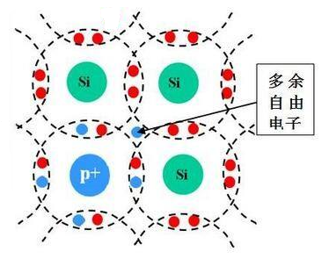

3.4杂质能级与杂质补偿效应
n型半导体：
n>p
E_{C}
E_{d}
E_{V}
$$E_{I}=E_{C}−E_{d}$$
施主杂质
施主杂质未电离：中性
N_{d}：施主杂质浓度
施主杂质电离：带正电荷离子
大连理工大学 张贺秋
Notes:
先来看n型半导体@。n型半导体，主要由导带中电子导电为主。半导体中电子浓度大于空穴浓度, @。要想半导体中电子浓度高于空穴浓度，需要在半导体中掺入施主杂质。例如：在硅中掺入五族元素P@，P原子在Si中是替位式杂质，代替原有的宿主原子Si，与周围的4个Si原子形成共价键，P原子有5个价电子，在与Si形成共价键时，其中4个价电子形成共价键。多余的一个电子，由于受到P原子核的束缚作用比较小，容易在热振动的作用下获得能量脱离P原子的束缚，进入到导带中，形成自由电子。这种能够向半导体导带中提供电子的杂质称为施主杂质。一般用Nd表示掺入半导体中施主杂质的浓度@。掺入Si中的P原子，每个P原子能够向导带提供一个电子，而P原子成为带正电荷的离子。当向半导体中掺入施主杂质，导带中的自由电子包括由施主杂质提供的电子和由热振动产生的电子，而在价带中只有由热振动形成的空穴，此时导带中电子浓度大于价带中空穴浓度，半导体成为n型半导体。
当掺入半导体的杂质浓度不大，杂质和杂质之间的距离比较远，杂质和杂质之间的电子波函数不会发生交叠。此时单独考察一个杂质，掺入的杂质对半导体中电子的势场分布而言是一种微扰，仅在半导体杂质附近使电子的势场受到影响。因此半导体本身的电子能级不受影响。Si中的P原子，四个价电子形成共价键，多余的一个价电子被束缚在p原子周围，这个价电子被p原子束缚作用比共价键的束缚作用弱得多，只需要很少的能量就可以使这个电子脱离p原子的束缚，成为导带电子，而P原子成为带正电荷的正离子。P的正离子是不能移动正电中心。P原子的一个价电子脱离P原子束缚成为导带电子的过程称为杂质电离。这个价电子脱离p原子束缚所需要的最小能量称为杂质电离能。P原子在Si中的杂质电离能很小，为0.044eV，室温下热振动能量为0.026eV，在热振动的作用下，室温时掺入Si中的P原子几乎全部电离。这将在第4章进行具体分析。
施主杂质的电离过程用能带图表示@。用EC和EV表示导带和价带，EC和EV对应着导带底和价带顶能级。在不掺入杂质时，导带和价带的电子和空穴的浓度相同。这里用实心圆表示电子，空心园表示空穴。当半导体中掺入施主杂质，杂质未电离时，杂质为中性@，多余的电子被束缚在杂质周围，此时多余电子所处的能级为杂质能级，是局域化的，孤立的，是由杂质存在而出现的能级。这个能级在禁带中导带底附近。用Ed表示。杂质能级上的多余电子在热振动等作用下，获得能量，进入到导带中，从而杂质电离，此时杂质为带正电荷的离子@。导带底与杂质能级之间的能量差为电子脱离施主杂质的最小能量，称为施主杂质电离能，用EI表示@。EI=EC-ED

Slide 10
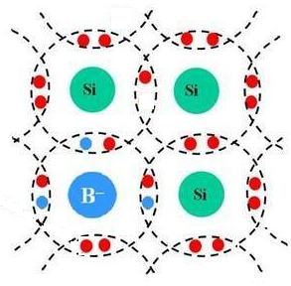

3.4杂质能级与杂质补偿效应
p型半导体：
p>n
E_{C}
空穴
E_{a}
E_{V}
$$E_{I}=E_{a}−E_{V}$$
受主杂质
N_{a}：受主杂质浓度
受主杂质未电离：中性
受主杂质电离：带负电荷离子
大连理工大学 张贺秋
Notes:
再来看p型半导体@。p型半导体，主要由价带中空穴导电为主。半导体中空穴浓度大于电子浓度, @p>n。在半导体中掺入受主杂质可以使半导体中空穴浓度大于电子浓度。例如：在硅中掺入3族元素B 或者Al元素@。图中显示在Si晶体中掺入B元素。B原子在Si中替代一个硅原子，形成替位式杂质。B与周围的4个Si原子形成共价键，但是掺入的B原子有3个价电子，在与Si形成共价键时，缺少一个价电子。这时由于B对电子的束缚作用大于Si对电子的束缚作用，容易从Si的共价键中得到一个电子，也就是从价带中得到一个电子，使B与周围的4个硅形成共价键，此时的B原子变成了带负电荷的B离子。这个过程就是受主杂质电离的过程。B原子电离，从价带获得一个电子，在价带留下电子空位，即空穴。就好像是受主杂质向价带提供了空穴。受主杂质浓度用Na表示@。向半导体中掺入受主杂质，价带中的空穴包括由受主杂质提供的空穴和由热振动产生的空穴，而在导带中只有由热振动形成的电子，此时价带中空穴浓度大于导带中电子浓度，半导体成为p型半导体。
受主杂质具体的电离分布情况，也将在第4章进行具体分析。
受主杂质的电离过程用能带图表示@。在不掺入杂质时，导带和价带的电子和空穴的浓度相同。当半导体中掺入受主杂质，杂质未电离时，为中性@。当受主杂质电离@，向价带提供空穴，从价带获得电子，则受主杂质称为带负电荷的负离子@，此时受束缚的电子所在的能级，为受主能级，用Ea表示。受主能级在禁带中，在价带顶附近。杂质能级与价带顶之间的能量差为受主获得电子需要的最小能量，称为受主杂质电离能，用EI表示@ EI=。
从上面的分析我们看到如果掺入的杂质作为替位式杂质在半导体中存在，一般价电子数多余宿主原子价电子数为施主杂质，价电子数少于宿主原子价电子数的为受主杂质。当然，不是所有掺入到半导体中的杂质都是替位式杂质，也有的是间隙杂质，有的还形成原子团，那么具体的问题就要具体分析。总之掺入的杂质如果能够向导带中提供电子就为施主杂质，能够向价带中提供空穴的为受主杂质。也有的杂质在掺入到半导体中时，即可能是施主，又可能是受主，这与生长条件等因素有关，这样的杂质是两性杂质。例如Si中的Au杂质，III-V族半导体中掺入IV族元素原子，就是两性杂质。

Slide 11
3.4 潜能级和深能级
浅能级：电离能与禁带宽度相比非常小或者说在禁带中很靠近导带底或价带顶的杂质能级为浅能级。靠近导带底的施主能级为浅施主能级，靠近价带顶的受主能级为浅受主能级。
深能级：电离能与禁带宽度相比较大，往往靠近禁带中心的杂质能级为深能级。深能级杂质的电离能也可大于E_{g}/2。
Notes:
根据杂质电离能的大小，杂质可以分类为潜能级杂质和深能级杂质。浅能级是电离能与禁带宽度相比非常小或者说在禁带中很靠近导带底或价带顶的杂质能级。靠近导带底的施主能级为浅施主能级，靠近价带顶的受主能级为浅受主能级。通常情况下，浅能级杂质是制备n型半导体和p型半导体的主要杂质。深能级：电离能与禁带宽度相比较大，往往靠近禁带中心的杂质能级为深能级。深能级杂质的电离能也可能大于价带宽度的一半，即Eg/2。

Slide 12
3.4杂质能级与杂质补偿效应
E_{C}
E_{d}
E_{a}
E_{V}
N_{d}>N_{a},N_{d}-N_{a}
N_{a}>N_{d},N_{a}-N_{d}
有效杂质密度：
大连理工大学 张贺秋
Notes:
在实际应用中，进行器件制备过程中，经常在半导体的同一区域同时存在施主和受主杂质。同时掺有施主和受主杂质的半导体中，两种杂质要相互补偿。如果同时掺入浅能级的施主和受主。未电离的施主和受主都是电中性的。电子在能级上的分布为先占据低能量上的能级，再向高能级填充。因此，施主杂质上的电子首先要占据能量比其低的受主能级，剩余的才能够被激发到导带，成为自由电子；而受主杂质也是首先束缚来自施主的电子，余下的才能接受来自价带的电子，向价带提供空穴。也就是同时存在施主和受主杂质时，两种杂质的存在使施主向导带提供电子和受主向价带提供空穴的能力相互抵消。这就是杂质补偿效应。此时施主和受主密度差为有效杂质密度。例如：如果施主杂质密度大于受主杂质密度@，则施主杂质的电子先填充受主杂质@，多余的施主再向导带提供电子@。有效施主密度为Nd-Na@；如果受主杂质密度大于施主杂质密度，则受主杂质先接纳施主杂质的电子，多余的受主杂质才可能向价带提供空穴。有效受主密度为Na-Nd。

Slide 13
3.5其他与杂质和缺陷有关的概念
+ - + - + - + -
- + - + - + - +
+ - + - + - + -
- + - + - + - +
+ - + - + - + -
- + - + - + - +
缺陷能级
-
E_{C}
正电中心
负电中心
E_{T}
E_{V}
+
大连理工大学 张贺秋
Notes:
当半导体中存在间隙原子、原子空位、位错或者层错这样的缺陷时，晶体中电子势场不同程度受到影响。而这些缺陷在半导体的禁带中将引起类似杂质能级的缺陷能级@。缺陷能级一般用ET表示。在半导体中，如果构成晶体的原子电负性相差较大，这样的原子结合成晶体时，形成离子晶体，也就是在晶体中的原子以正离子和负离子形式存在。如右图中所示，假设有一二维晶体，晶体有两种电负性相差较大的原子构成，则在形成晶体时，两种原子分别以正离子，用加号代替，和负离子，用减号代替，交替排列。这样的半导体中，当存在宿主原子点缺陷时，会形成正电中心和负电中心。如负离子空位和正离子间隙，是正电中心@。在缺陷位置形成正电荷局域分布。正离子空位和负离子间隙，是负电中心@。而对于一块半导体材料，需要保持电中性，如果半导体中存在正电中心，则需在导带中存在负电荷的自由电子来保持电中性，就好像半导体中的正电中心向导带提供了电子。也就是正电中心起到了施主的作用。这样具有正电中心的半导体为n型半导体。同样就可以知道，负电中心起到了受主的作用，向价带中提供空穴。具有负电中心的半导体为p型半导体。例如ZnO半导体，是由II-VI族原子形成的半导体，Zn原子和O原子的电负性相差的比较大，Zn和O原子在晶体中离子性比较强。在制备ZnO晶体中容易形成Zn间隙，也就是正离子间隙，和氧空位，也就是负离子空位，这些都是正电中心，起到了施主的作用。因此在制备ZnO半导体时，不进行任何掺杂，生长的ZnO半导体中的电子浓度也比较高，可以达到10e17每立方厘米的浓度。而ZnO半导体要想制备为p型半导体，需要掺入受主杂质。而掺入的受主杂质首先被半导体中自身的离子缺陷所抵消，多余的受主才能向价带提供空穴。这样的效应，由于半导体材料自身的缺陷起施主或受主的作用，使掺入的受主或施主被抵消的效应为自补偿效应。如ZnO半导体由于自补偿效应的存在很难做出稳定的p型半导体材料。这使得ZnO材料在半导体器件方面的应用受到限制。

Slide 14
感谢学习！
Notes:
到此，我们学完了第三章的内容。第四章我们将学习在热平衡情况下，半导体中电子分布，分析半导体中电子和空穴浓度与温度和掺入杂质的关系。

